Slide 1

Sử dụng Lombok
Phạm Ngọc Huy

Slide 2
Code Java
Tạo class phải đạt tính bao đóng
=>> Private biến trong class
=>> Truy cập biến bằng getter và setter
1 biến 3 dòng code getter và 3 dòng code setter và nhiều contructor nếu muốn
=>> 1 biến sẽ là 6 – 9 dòng code (tính xuống dòng khi format)

Slide 3
Lombok là gì?
Loại bỏ việc viết getter setter trong class
Sinh tự động getter và setter
=>> giảm số lượng code trong class

Slide 4
Cach sử dụng Lombok
Add lombok trong dependency của dự án
Tải lombok và cài đặt với IDE (Eclipse hay Intellij IDE)
Sử dụng Annotation của lombok
@Data, …với class
Sử dụng getter, setter của class bình thường

Slide 5
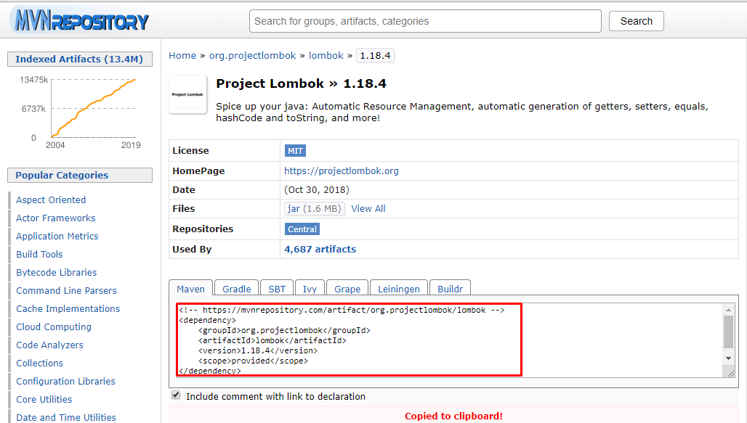
B1: add Lombok dependency
Hãy add lombok vào dự án của bạn

Slide 6
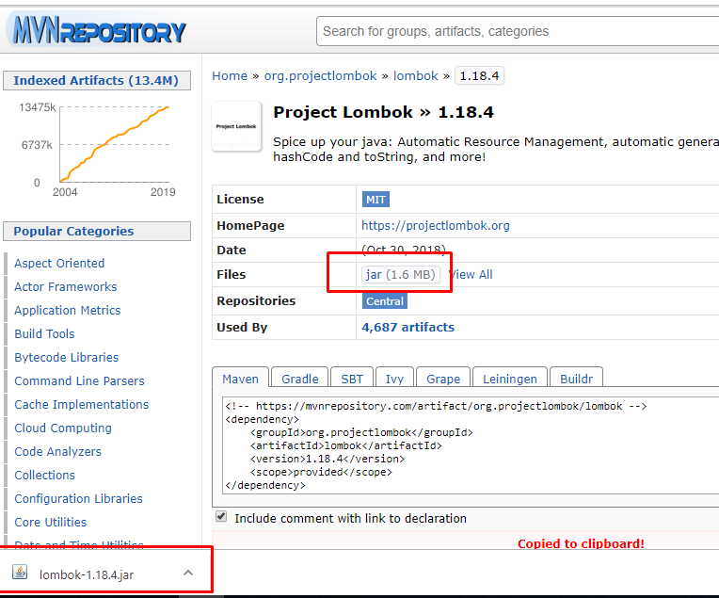
B2. Cài .jar file của lombok với IDE

Slide 7
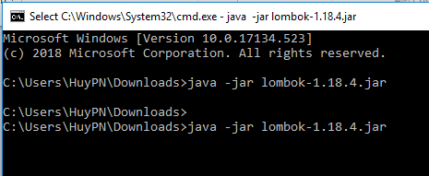
B2. Cài .jar file của lombok với IDE (2)
Trỏ tới thu mục download chứa lombok.jar
Dùng lệnh: java –jar lombok.jar

Slide 8
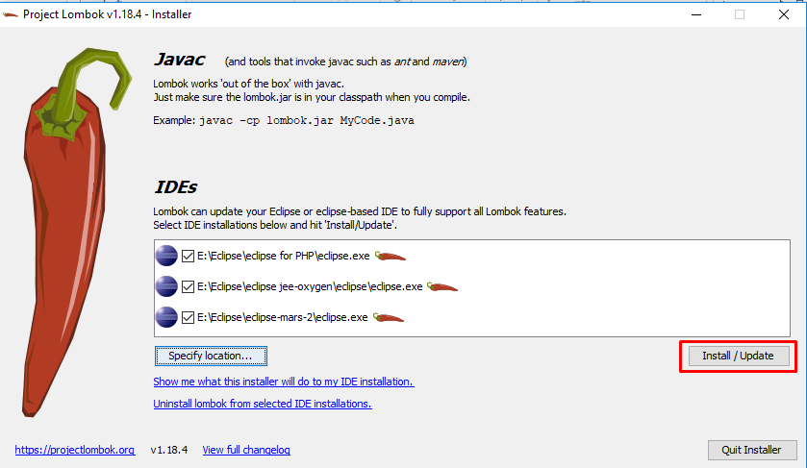
B2. Cài .jar file của lombok với IDE (3)
Giao diện cài đặt sau khi chạy lệnh

Slide 9
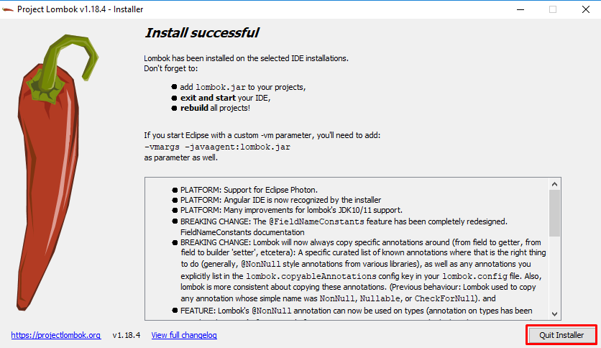
B2. Cài .jar file của lombok với IDE (4)
Restart lại IDE (Eclipse) sau khi cài Lombok

Slide 10
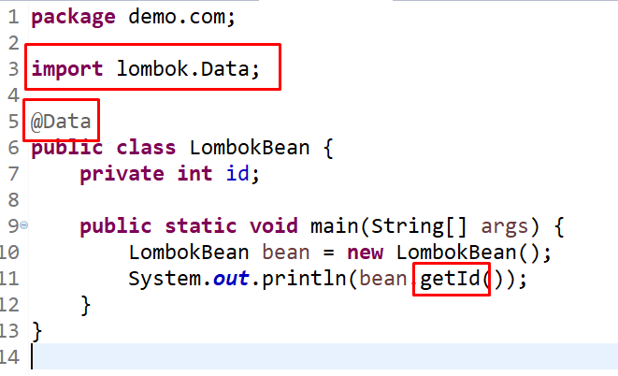
B3: Sử dụng lombok
Chúng ta đâu có viết code hàm getId()

Slide 11
Link tham khảo
https://projectlombok.org/
https://www.baeldung.com/intro-to-project-lombok

